Slide 1
Девіз творчих та винахідливих:
Видумуй, пробуй, твори! Розум, фантазію прояви! Активним і уважним будь І про кмітливість не забудь!

Slide 2
Мідь, день, лось, сіль, заєць

Slide 3
Зав|да|ння-[- о - - о =: о]-8 б.,
7 зв.,3 скл.
Гол.-[а, а, а]
Пригол.- [ з, в, д, н': ]
дзв.-[ з, в, д, н': ]
глух.- немає

Slide 4
Порівняйте вимову:
гілка — гілля,
колос – колосся
промінь – проміння
камінь - каміння

Slide 5
Подовження м'яких приголосних звуків

Slide 7
Вугілля- тверда
горюча речовина
Рослинного походження,
Яка видобувається з надр
Землі; ще залишки від
Неповного згоряння
деревини

Slide 8
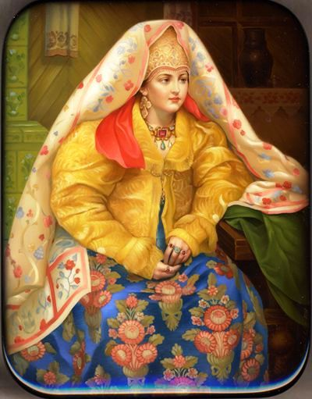
Убрання-
сукупність предметів з тканини, хутра, шкі-ри,які одя-гають; ще – красивий одяг

Slide 10
Узбережжя- смуга землі вздовж
берега моря, озера

Slide 11
Вугілля - тверда горюча речовина Рослин-ного походження, Яка видобувається з надр Землі; ще залишки від Неповного згоряння деревини
Убрання - сукупність предметів з тканини, хутра, шкіри, які одягають; ще – красивий одяг
Узбережжя- смуга землі вздовж берега моря, озера

Slide 12
Вугілля – це тверда горюча речовина.
Убрання – багато предметів одягу.
Узбережжя – це це смуга землі вздовж моря.

Slide 13
Перенось правильно!
Запам'ятайте! У словах з подовженим м'яким приголосним
звуком можливий двоякий перенос: зі-лля і зіл-ля.

Slide 14
1 варіант
Чита-ння, читан-ня,
корі-ння, корін-ня.
2 варіант
Насі-ння, насін-ня,
зна-ння, знан-ня.

Slide 15
Завжди діляться шкіль-ним приладдям. Дуже люблять уроки читання та малювання. Разом го-тують домашні завдан-ня.

Slide 16
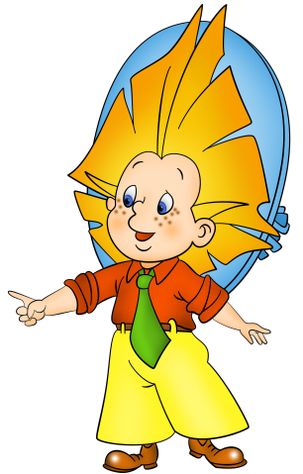
Закріпимо!
М'які подовжені приголосні звуки на письмі позначаються двома однаковими буквами: вугілля, узбережжя, читання.

Slide 17
НАВЧАЙТЕСЯ ІЗ ЗАДОВОЛЕННЯМ!

